Slide 1


الحماية من الجرائم الإلكترونية
دراسة تأصيلية وتطبيقية لتطوير منصة تفاعلية متكاملة للتقييم الأمني والتوعية السيبرانية الذكية
🛡️ CyberShield Platform 🛡️
👥 إعداد الطالبات:
رؤى عبدالله
غالية محمد
ريم كليبي
لولوه فهد
روابي موسى
حسناء أحمد
🎓 إشراف المدربة القديرة:
الأستاذة / عفاف أحمد
📅 العام الجامعي:
1448هـ – 1449هـ
Notes:
بسم الله الرحمن الرحيم، والصلاة والسلام على رسول الله.
أهلاً بكم أستاذتنا الفاضلة عفاف أحمد وأعضاء لجنة التقييم الكرام.
يسعدنا أن نقدم لكم اليوم مشروع تخرجنا: 'الحماية من الجرائم الإلكترونية – دراسة تأصيلية وتطبيقية لتطوير منصة تفاعلية متكاملة للتقييم الأمني والتوعية السيبرانية الذكية (CyberShield Platform)'.
يمثل هذا المشروع حلاً برمجياً عملياً يسد فجوة كبرى بين المعرفة النظرية والسلوك الدفاعي الفعلي في الفضاء الرقمي.

Slide 2
مشكلة البحث: فجوة الوعي واستغلال العنصر البشري
⚠️ الحقيقة السيبرانية: الإنسان هو خط الدفاع الأول والأكثر استهدافاً
تؤكد التقارير الأمنية الدولية (Verizon & NIST) أن أكثر من 85% من الاختراقات الناجحة ترجع إلى استغلال الثغرات السلوكية عبر الهندسة الاجتماعية والتصيد، وليس إلى كسر الخوارزميات المشفرة.
❌ أسلوب التوعية التقليدي )الوضع الراهن(
قوالب نظرية ساكنة: مطويات ومحاضرات تلقينية جامدة.
انعدام الممارسة: غياب بيئات محاكاة آمنة لاختبار رد الفعل.
لا يوجد قياس حقيقي: الاعتماد على تخمين المستخدم لوعيه.
النتيجة: الوقوع السريع ضحية للهندسة الاجتماعية عند الهجوم الفعلي.
✔ نموذج CyberShield التفاعلي )الحل المبتكر(
تعلم تجريبي حي: مواقف تفاعلية متدرجة الخطوات.
بيئة آمنة ومعزولة (Sandbox): محاكاة الهجوم دون مخاطرة.
قياس موضوعي مقنن: تشخيص قبلي ومقارنة بعدية دقيقة.
فحص ذاتي محلي: أدوات فحص استدلالي تكشف خداع الروابط والرسائل.
Notes:
نستعرض في هذه الشريحة المشكلة الجوهرية:
أغلب الاختراقات الرقمية في المؤسسات والأفراد لا تحدث بسبب كسر جدران الحماية، بل بخداع الإنسان عبر الهندسة الاجتماعية والاستعجال.
التوعية التقليدية بالمطويات والملصقات أثبتت عجزها؛ لأن القراءة الساكنة لا تبني مهارة دفاعية.
لذلك ابتكرنا في CyberShield بيئة محاكاة تفاعلية تمكن المتعلم من اتخاذ القرار ورؤية أثره فوراً في بيئة افتراضية خالية من المخاطر.

Slide 3
أهداف المشروع والركائز الأربع للحل التفاعلي
🎯 الهدف العام للمشروع:
تطوير منصة ويب تفاعلية ذكية ومتكاملة تسهم في تشخيص ورفع الوعي الأمني للمستخدمين وحمايتهم من الجرائم الإلكترونية عبر مسار مقنن، وسيناريوهات محاكاة واقعية، وأدوات فحص آمنة ومحلية.
2. التشخيص الدقيق (Pre-Assessment)
قياس المستوى الأمني الأولي لتحديد خط الأساس المعرفي وتحديد مكامن الضعف.
1. المسار المقنن (7 Modules)
تغطية 7 وحدات تعليمية تفاعلية تمثل الركائز الحيوية للسلامة الرقمية اليومية.
4. محاكاة المواقف (Scenarios)
محاكاة مواقف واقعية متعددة الخطوات تتيح للمستخدم اتخاذ القرارات واستلام تغذية فورية.
3. التحليل الذاتي (Safe Analyzer)
توفير أدوات فحص استدلالي محلي للروابط والرسائل المشبوهة وتفكيك النطاقات دون خطر.
Notes:
يقوم مشروعنا على أربع ركائز أساسية تضمن انتقال المتعلم من مرحلة الجهل بالخطر إلى مرحلة المناعة السيبرانية الكاملة:
الركيزة الأولى: التشخيص القبلي لتحديد نقطة البداية.
الركيزة الثانية: مسار تعليمي يغطي 7 مجالات معتمدة في الجرائم الإلكترونية.
الركيزة الثالثة: محاكاة الهجمات عبر سيناريوهات تفاعلية متعددة المراحل.
الركيزة الرابعة: أداة المحلل الآمن التي تمكن المستخدم من فحص الروابط والرسائل محلياً لحماية نفسه يومياً.

Slide 4
إنفوجرافيك تدفق العمليات: من المدخلات إلى المخرجات الذكية
المرحلة 1: المدخلات (Inputs)
المرحلة 2: المعالجة الآمنة (Processing)
المرحلة 3: المخرجات الذكية (Outputs)
إجابات التقييم القبلي والبعدي.
نصوص الرسائل والروابط المشبوهة.
قرارات واستجابات محاكي السيناريو.
محتوى الدروس والاختبارات للمدرس.
التحقق الصارم من الصلاحيات (RBAC).
محرك الفحص الاستدلالي المحلي للروابط.
خوارزميات تحليل نقاط الضعف السلوكية.
إنفاذ حماية الملكية ومنع ثغرات IDOR.
مؤشر وعي تراكمي وتحديد نسبة الإتقان.
خطة علاجية وتوصيات وقائية مخصصة.
تغذية راجعة مشروحة لخيارات المتدرب.
لوحات تحكم وسجلات تدقيق أمني للمشرف.
Notes:
يوضح هذا الإنفوجرافيك المعماري كيف تسير البيانات داخل النظام بسلاسة وأمان:
المدخلات: تمثل تفاعلات المستخدم ومدخلات المدرس.
المعالجة: تتم كلياً داخل بيئة خادم آمنة تمنع أي تسريب للمعلومات، مع تشغيل محركات الفحص والتحليل الذكية.
المخرجات: تظهر للمستخدم على هيئة مؤشر وعي وتوصيات مخصصة، وللمشرف على هيئة سجلات أمان ولوحات حوكمة.

Slide 5
مشروع التخرج الأكاديمي • CYBERSHIELD PLATFORM
المعمارية البرمجية ومنظومة التقنيات المستخدمة فعلياً
طبقة الواجهة الأمامية (Frontend)
React 19: بناء واجهة تفاعلية سلسة وقائمة على المكونات (Component-Based).
TypeScript: ضمان التوافق البرمجي ومنع الأخطاء النوعية (Type-Safety).
Tailwind CSS: تصميم عصري باللغة العربية يدعم RTL بدقة وهدوء بصري مريح.
Lucide React: أيقونات أمنية متناسقة ومؤشرات بصرية واضحة.
طبقة الخادم والاتصال (Backend & API)
Node.js & Express: بيئة تشغيل سريعة وموثوقة لمعالجة الطلبات.
tRPC Framework: بناء واجهات اتصال متزامنة وآمنة تماماً تلغي الفجوة بين العميل والخادم وتمنع تسريب الإجابات عبر الشبكة.
Jose (JWT): إدارة رموز الجلسات والمصادقة الأمنية المشفرة.
طبقة البيانات والحفظ (Database & ORM)
Better-SQLite3: محرك قواعد بيانات محلي مدمج عالي السرعة والأداء.
Drizzle ORM: معالج الكائنات المترابطة مع استعلامات معيارية parameterized توفر حماية مدمجة ضد هجمات حقن قواعد البيانات (SQL Injection).
تصميم علائقي للجداول: المستخدمين، الدروس، الأسئلة، والسيناريوهات.
طبقة الأمان وضمان الجودة (Security & QA)
Bcrypt.js: تشفير وتمليح كلمات المرور عشوائياً (Salt Rounds).
Rate Limiter: كبح هجمات القوة الغاشمة ومحاولات التخمين.
Strict CSP: سياسة أمان محتوى صارمة تمنع ثغرات XSS.
Vitest: حزمة الاختبارات الآلية الشاملة (157/157 اختباراً ناجحاً بنسبة 100%).
Notes:
تم اختيار منظومة التقنيات بعناية فائقة لتجمع بين الأداء المرتفع والأمان المطلق:
استخدمنا React 19 مع TypeScript لضمان خلو الواجهة من أي أخطاء نوعية.
وفي طبقة الربط استخدمنا tRPC التي توفر End-to-End Type Safety؛ مما يعني أن الخادم يفرض شروطه على العميل مباشرة ويمنع تسريب أي حقول غير مصرح بها.
أما في قاعدة البيانات فقد دمجنا Drizzle ORM مع Better-SQLite3 لتحقيق أقصى سرعة واستبعاد خطر هجمات SQL Injection تماماً.

Slide 6
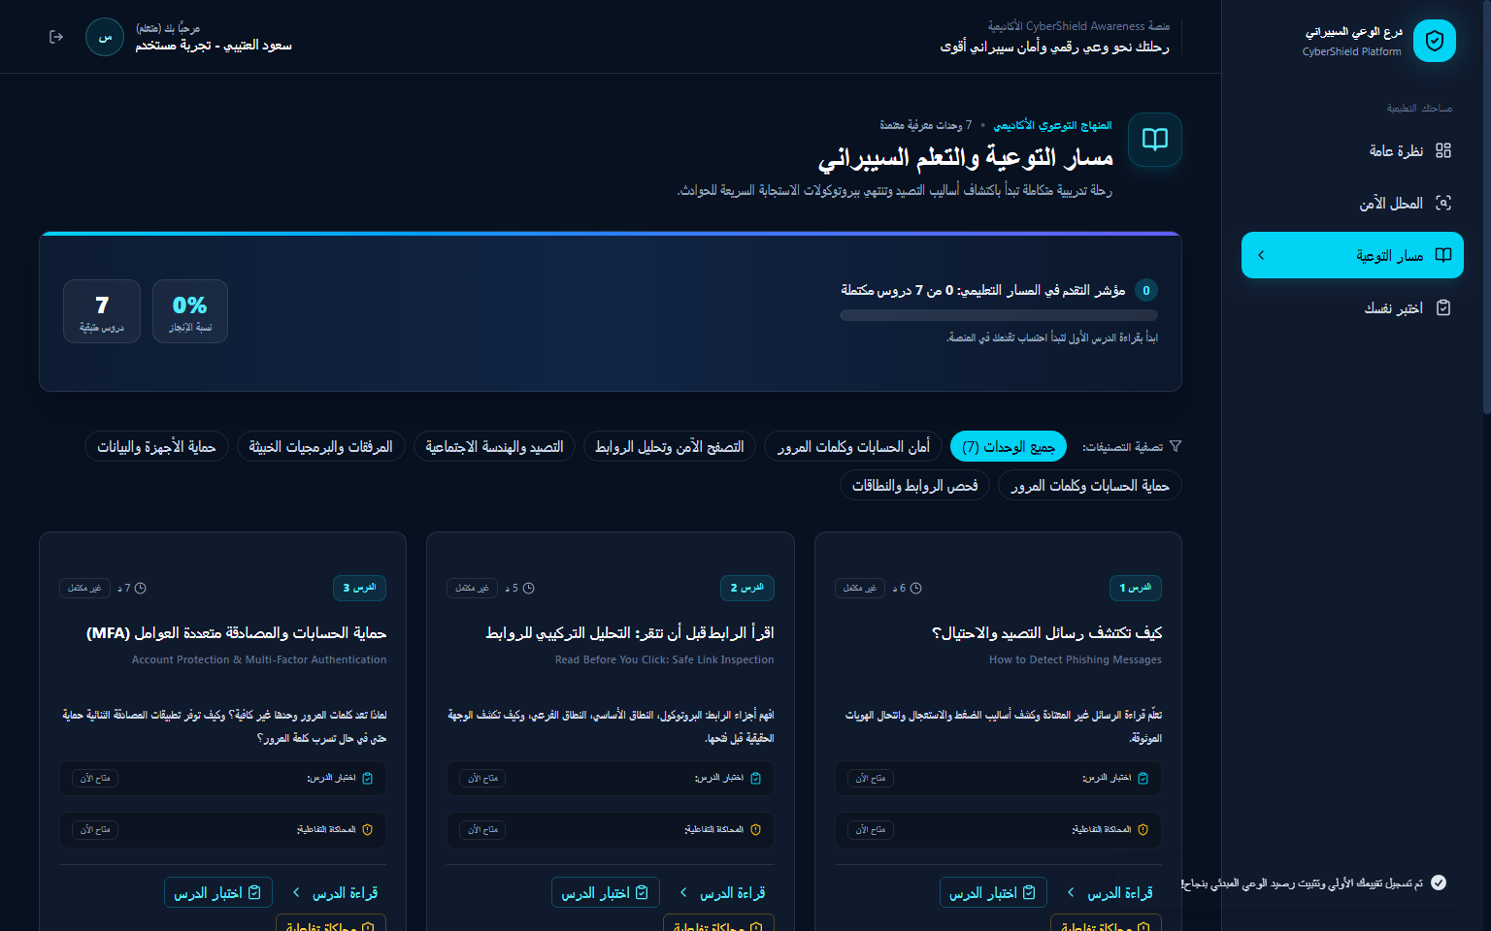
مسار التوعية التفاعلي والوحدات السبع المعتمدة
📚 شمولية التغطية التوعوية (الوحدات السبع):
الهندسة الاجتماعية: أساليب التلاعب النفسي والتصيد.
كلمات المرور: قواعد التعقيد وإدارة المفاتيح والتحقق 2FA.
البرمجيات الخبيثة: برامج الفدية، التروجان، وطرق الوقاية.
أمان الشبكات والتصفح: شهادات SSL ومخاطر Wi-Fi العامة.
حماية الخصوصية: تقليل البصمة الرقمية ومكافحة التتبع.
الاحتيال المالي: حيل البطاقات والمتاجر الإلكترونية الوهمية.
الاستجابة للحوادث: خطوات التصرف الفوري والإبلاغ المعتمد.
🔒 ميزة الأمان: الدروس السبعة الرسمية محصنة برمجياً ومحمية من التعديل أو الحذف من أي مستخدم.
شكل (1): واجهة استعراض مسار التوعية والوحدات السبع المعتمدة
Notes:
تُظهر لقطة الشاشة الحقيقية مسار التعلم المعتمد داخل المنصة.
صممنا المسار ليشمل 7 وحدات أساسية تغطي كافة جوانب التهديدات السيبرانية اليومية التي تواجه الفرد والمؤسسة.
الدروس مدعومة بوسائط تفاعلية، والأهم أمنياً أن هذه الدروس السبعة تم إعطاؤها حصانة برمجية في النظام؛ فلا يمكن لأي حساب تعديلها أو حذفها للحفاظ على معيارية التعليم.

Slide 7
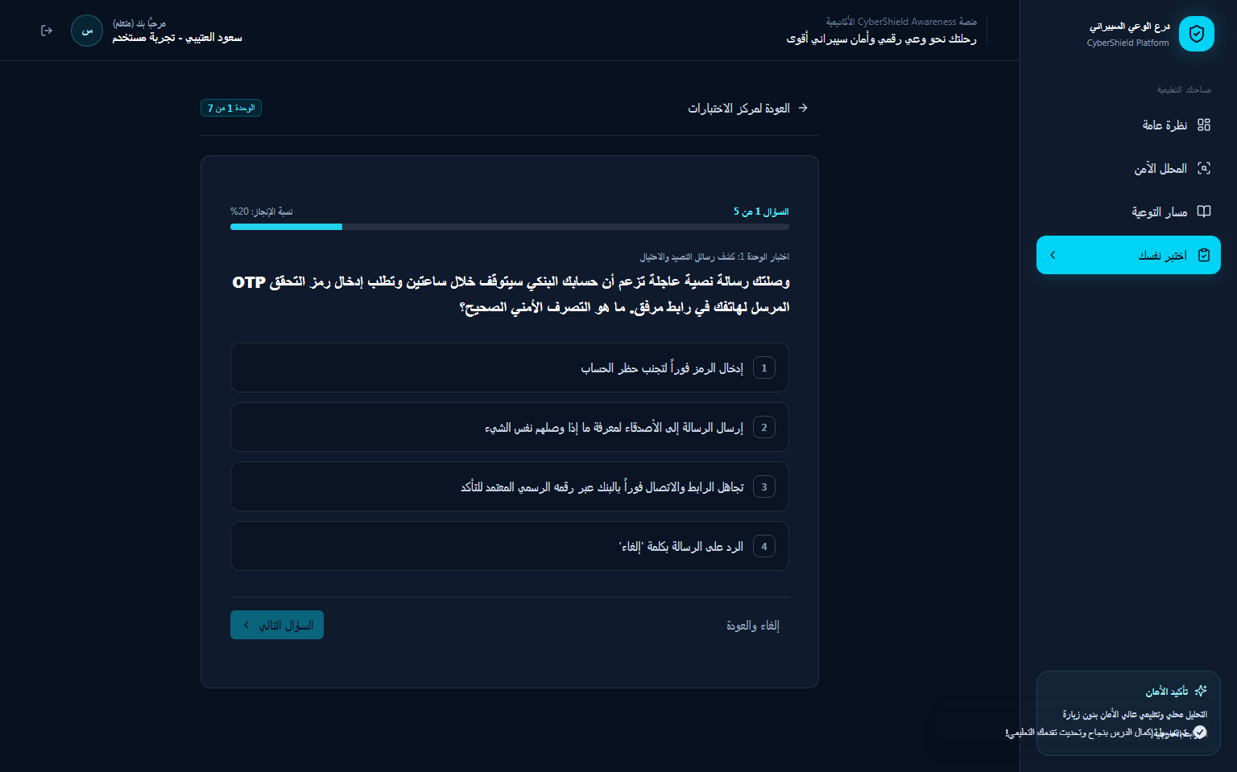
بنك الاختبارات والنزاهة الأمنية للتقييم (Quizzes)
🛡️ معايير النزاهة والأمان في الاختبارات:
حظر تسريب الإجابات عبر الشبكة:
ترسل واجهة tRPC الأسئلة والخيارات مجردة تماماً من حقل الإجابة الصحيحة (isCorrect)، مما يمنع استخراجها عبر أدوات فحص المتصفح (F12).
التصحيح الحصري على الخادم:
يتم تقييم الإجابة بعد استلامها داخل الخادم وتحديد النتيجة وإرجاع الشرح التوضيحي المعتمد.
التقييم القبلي والبعدي المقنن:
تجميد نتيجة التقييم القبلي الأولية لمنع التلاعب، ومقارنتها بالتقييم البعدي لقياس نسبة التطور الفعلي بدقة.
الربط التلقائي بمحرك التوصيات:
تسجيل الأخطاء فورياً لتوجيه المستخدم إلى الدروس المعالجة لنقاط ضعفه.
شكل (2): واجهة خوض الاختبارات التفاعلية وفحص الاستيعاب
Notes:
في هذه الشريحة نرى واجهة الاختبارات الحقيقية من المنصة.
أبرز ما يميز بنك الاختبارات لدينا هو تطبيق مبدأ 'Zero-Leak Integrity'.
في معظم الأنظمة التعليمية غير الآمنة، يستطيع الطالب فحص كود الصفحة واستخراج الإجابة الصحيحة مسبقاً.
أما في منصتنا، فالخادم يرسل فقط نص السؤال والخيارات، والتصحيح يتم داخل الخادم بشكل آمن ومحمي بنسبة 100%.

Slide 8
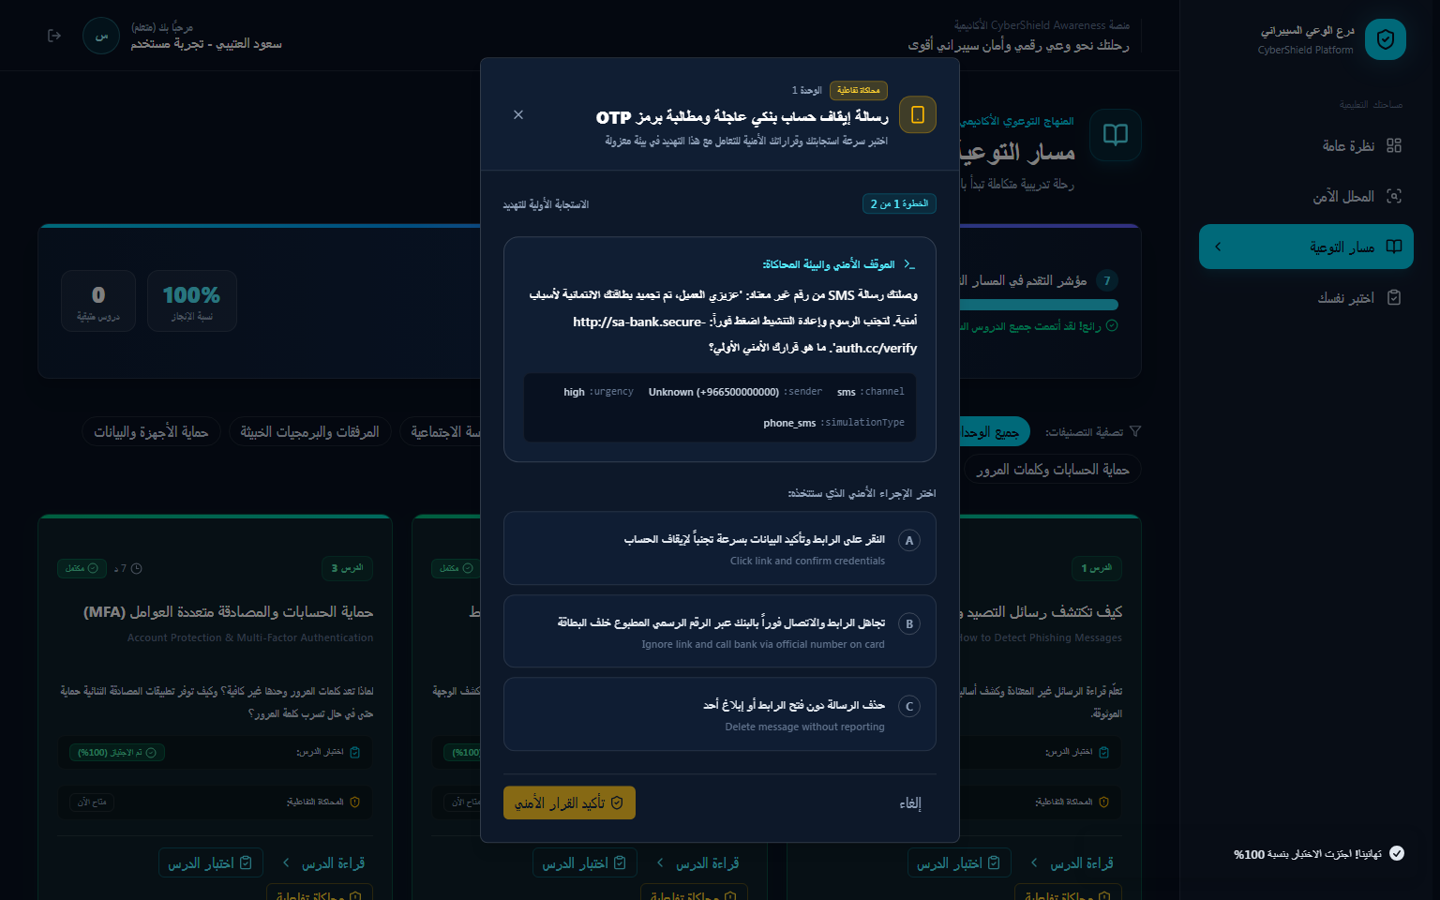
محاكي السيناريوهات التفاعلية والتعلم التجريبي
🎮 مزايا المحاكاة التفاعلية (Experiential Learning):
معايشة واقعية للتهديد:
وضع المتدرب في قلب موقف هجومي فعلي (مثل وصول بريد تظاهر بطلب تحديث بيانات بنكية عاجلة أو رسالة انتحال دعم فني).
تدفق متعدد الخطوات (Step-by-Step):
الموقف لا ينتهي بسؤال منفرد، بل تتشعب الأحداث وفق خيار المتدرب لاختبار تبعات قراره.
ملاحظة الأثر الفوري للقرار:
في حال اتخاذ قرار خاطئ، يشاهد المتدرب تداعيات الاختراق في بيئة افتراضية آمنة خالية من المخاطر الحقيقية.
حماية مسار السيناريو:
لا يرسل الخادم خطوات السيناريو أو نتائجه دفعة واحدة، بل يقدم الخطوة الحالية فقط لمنع استباق الحل.
شكل (3): محاكي السيناريوهات التفاعلية واستلام الموقف السيبراني
Notes:
هذه لقطة شاشة لمحاكي السيناريوهات التفاعلية، وهو القلب النابض للمشروع.
بدلاً من الاكتفاء بالنصيحة النظرية: 'احذر من روابط التصيد'، يجد المتدرب نفسه أمام بريد إلكتروني حقيقي يحاكي واقع الشركات والبنوك.
يتدرب المستخدم على فحص عنوان المرسل ونبرة الاستعجال، وإذا ارتكب خطأ يشاهد أثر تسريب البيانات فوراً ويتعلم منه عملياً دون أي خسارة حقيقية.

Slide 9
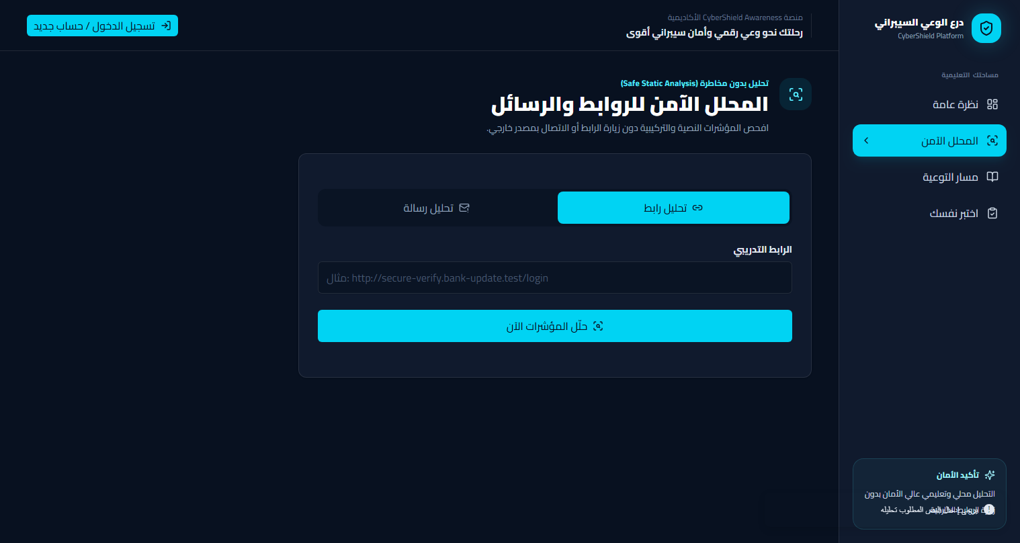
المحلل الآمن للروابط والرسائل (Safe Analyzer)
🔍 الهندسة الأمنية للمحلل الآمن (Zero-Contact):
تفكيك بنية النطاق (Domain Parsing):
استخراج اسم النطاق الأساسي، النطاق الأعلى (TLD)، والنطاقات الفرعية بدقة.
كشف حيل التلاعب البصري (Punycode):
رصد الحروف البديلة والرموز المتطابقة شكلاً (Homograph Attacks) والروابط المختصرة.
رصد مؤشرات الهندسة الاجتماعية في الرسائل:
اكتشاف عبارات الاستعجال والتهديد وطلبات البيانات البنكية والجوائز الوهمية.
الفحص الاستدلالي المعزول كلياً (Local Heuristics):
التحليل يتم محلياً بنسبة 100% دون أن يقوم المتصفح أو الخادم بزيارة الرابط الفعلي، مما يوفر حماية مطلقة لبيئة الفحص.
شكل (4): واجهة المحلل الآمن لفحص وتفكيك بنية الروابط المشبوهة
Notes:
تُظهر الشريحة أداة 'المحلل الآمن (Safe Analyzer)' المدمجة بالمنصة.
أحد أكبر التحديات في فحص الروابط هو: كيف نفحص الرابط دون أن نزوره ونتعرض للبرمجيات الخبيثة؟
الحل الهندسي الذي نفذناه يعتمد على 'الفحص الاستدلالي المحلي'. نحلل بنية النطاق والنصوص المضللة دون إرسال أي اتصال خارجي للرابط المشبوه، مما يمنح المستخدم أماناً تاماً.

Slide 10
منظومة الأمان وحماية الملكية (Security Architecture & IDOR)
2. التحكم بالوصول (RBAC)
فصل الصلاحيات بدقة بين المتدرب (Student) والمدرس (Instructor) والمدير (Admin) عبر Middleware متخصص.
1. حماية الملكية ومنع ثغرات IDOR
التحقق الصارم من معرّف المنشئ (ownerId) في كل استعلام، مع حصانة مطلقة للدروس الرسمية السبعة ضد التعديل.
4. تشفير كلمات المرور (Bcrypt)
تجزئة كلمات المرور باستخدام خوارزمية Bcrypt مع التمليح العشوائي القوي (Salt) لمنع هجمات القواميس والجداول العكسية.
3. أمن الجلسات (HttpOnly Cookies)
إدارة الجلسات برموز JWT موقعة ومحفوظة في ملفات تعريف ارتباط مشفرة ومحمية من هجمات XSS وسرقة الجلسات.
6. كبح القوة الغاشمة (Rate Limiting)
حظر تكرار الطلبات آلياً لمنع محاولات التخمين وهجمات حجب الخدمة على واجهات المصادقة والتقييم.
5. سياسة أمان المحتوى الصارمة (CSP)
فرض قيود مشددة على مصادر تشغيل النصوص والخطوط الخارجية لمنع أي حقن برمجي خبيث وحماية المتصفح.
Notes:
منصة توعوية في الأمن السيبراني يجب أن تكون في مقدمة المنصات التزاماً بالمعايير الأمنية.
طبقنا ست طبقات حماية محكمة، من أهمها معالجة ثغرات IDOR؛ فلا يستطيع أي مدرس تعديل دروس غيره بمجرد تغيير رقم المعرف.
كذلك طبّقنا سياسات أمان المحتوى CSP وتشفير Bcrypt وجلسات HttpOnly وكبح هجمات القوة الغاشمة Rate Limiting.

Slide 11
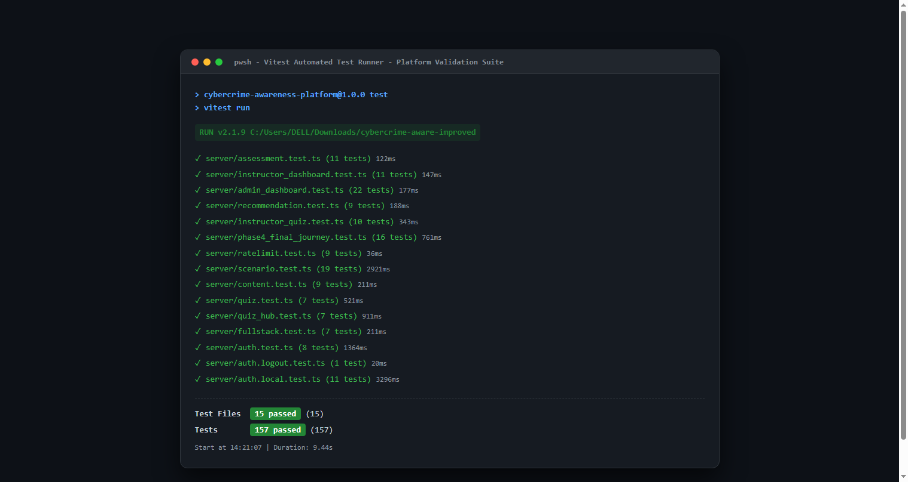
التحقق البرمجي المعملي: نجاح 157 اختباراً آلياً بنسبة 100%
🧪 إحصائيات حزمة الاختبارات الآلية (15 ملفاً اختبارياً):
✔ اختبارات المصادقة والجلسات (Auth & Logout):
20 اختباراً تغطي التشفير والسياسات وتطهير الكوكيز بنجاح 100%.
✔ اختبارات كبح القوة الغاشمة (Rate Limiting):
9 اختبارات تؤكد حظر تكرار الطلبات والتخمين بنجاح 100%.
✔ اختبارات الملكية ومنع ثغرات IDOR:
21 اختباراً للمدرسين والدروس الرسمية والأسئلة بنجاح 100%.
✔ اختبارات الاختبارات والسيناريوهات (Quiz & Scenarios):
33 اختباراً لحظر تسريب الإجابات وتدفق المراحل بنجاح 100%.
✔ اختبارات التقييم والتوصيات والرحلة الشاملة:
74 اختباراً للتقييم القبلي والبعدي ولوحة الإدارة والرحلة الكاملة.
🎯 النتيجة الإجمالية الموثقة: 157 / 157 ناجحاً بنسبة 100% (157 Passed)
شكل (5): مخرجات تشغيل حزمة الاختبارات الآلية عبر Vitest (157 ناجحاً)
Notes:
ننتقل إلى جانب الإثبات المعملي: خضع مشروعنا لـ 157 اختباراً آلياً شاملاً عبر إطار Vitest المعتمد.
النتيجة كما ترونها في الصورة الحقيقية أمامكم: 157 من أصل 157 اختباراً ناجحاً بنسبة 100%.
غطت الاختبارات محاولات اختراق IDOR، فحص تسريب الإجابات، كبح الهجمات، واكتمال رحلة المتعلم عبر كافة محطات النظام.

Slide 12
التحديات الواقعية أثناء التطوير والحلول الهندسية المطبقة
1. منع ثغرات IDOR مع حماية الدروس الرسمية
التحدي: تمكين المدرس من إنشاء محتواه بحرية مع منع التعدي على دروس زملائه أو حذف الدروس الرسمية المعتمدة.
✔ الحل المطبق: ربط الكيانات بـ ownerId وإنفاذ التحقق عبر instructorProcedure مع فرض حصانة برمجية صلبة للدروس السبعة.
2. فحص الروابط المشبوهة بعزل تام
التحدي: تحليل النطاقات المشبوهة دون أن يقوم الخادم أو المتصفح بزيارة الرابط الفعلي وتعريض النظام للاختراق.
✔ الحل المطبق: بناء خوارزمية استدلالية محلية (Heuristic Domain Parsing) تفكك عناصر الرابط دون أي اتصال شبكي.
3. التوافق مع قيود سياسة أمان المحتوى (CSP)
التحدي: تطبيق CSP المشدد تسبب في حظر تحميل الخطوط والمصادر الخارجية في المتصفح.
✔ الحل المطبق: هندسة رؤوس أمان المحتوى بدقة عالية وحصر النطاقات المصرحة لخطوط Google دون فتح أي ثغرة.
4. منع كشف خطوات السيناريو مسبقاً
التحدي: احتمالية قيام المتعلم باستباق الحل أو استخراج نتائج السيناريو عبر فحص حزم الشبكة.
✔ الحل المطبق: اعتماد معمارية تسليم تدريجي (Step-by-Step Server Flow)؛ فالخادم لا يرسل الخطوة التالية إلا بعد اعتماد السابقة.
Notes:
خلال مراحل التطوير واجهتنا تحديات هندسية حقيقية تغلبنا عليها بحلول تقنية مبتكرة:
أولاً: حماية ملكية المدرس ومنع IDOR عبر Protected Procedures.
ثانياً: عزل فحص الروابط محلياً لتجنب إصابة النظام بالبرمجيات الخبيثة.
ثالثاً: ضبط سياسة CSP بدقة لتوافق الخطوط مع حظر ثغرات XSS.
ورابعاً: سرية مسارات السيناريو بالتدفق التدريجي على الخادم.

Slide 13
الخاتمة، الرؤية المستقبلية وفتح باب المناقشة (Q&A)
🏆 ثمار المشروع والتوصيات المستقبلية:
إثبات تفوق التعلم التجريبي:
أكدت النتائج تفوق المحاكاة التفاعلية في ترسيخ السلوك الدفاعي مقارنة بالتوعية الساكنة.
الجاهزية والامتثال الأمني:
تأكيد مناعة النظام وخلوه من الثغرات باجتياز 157 اختباراً آلياً بنسبة 100%.
دمج الذكاء الاصطناعي مستقبلاً:
توسيع المنصة بنماذج ذكاء اصطناعي تحاكي هجمات التزييف العميق (Deepfake) المتقدمة.
تطبيقات الهواتف المحمولة:
إطلاق تطبيق للهواتف الذكية لزيادة الانتشار وتوفير إشعارات توعوية دورية للمجتمع.
شكراً لحسن استماعكم
خالص الشكر والتقدير للمدربة القديرة:
الأستاذة / عفاف أحمد
ولأعضاء لجنة التقييم الموقرة على وقتهم وملاحظاتهم القيمة
💬 نرحب بأسئلتكم واستفساراتكم (Q&A)
Notes:
في الختام، نؤكد أن منصة CyberShield تبرهن على أن الاستثمار في الإنسان وتدريبه العملي هو الدرع الحقيقي لأمن الفضاء السيبراني.
نتقدم بأجزل عبارات الشكر لأستاذتنا الفاضلة عفاف أحمد، ولأعضاء لجنة المناقشة الموقرة على كريم وقتهم.
ونحن الآن جاهزات للإجابة عن أسئلتكم واستفساراتكم الكريمة.

